Slide 1
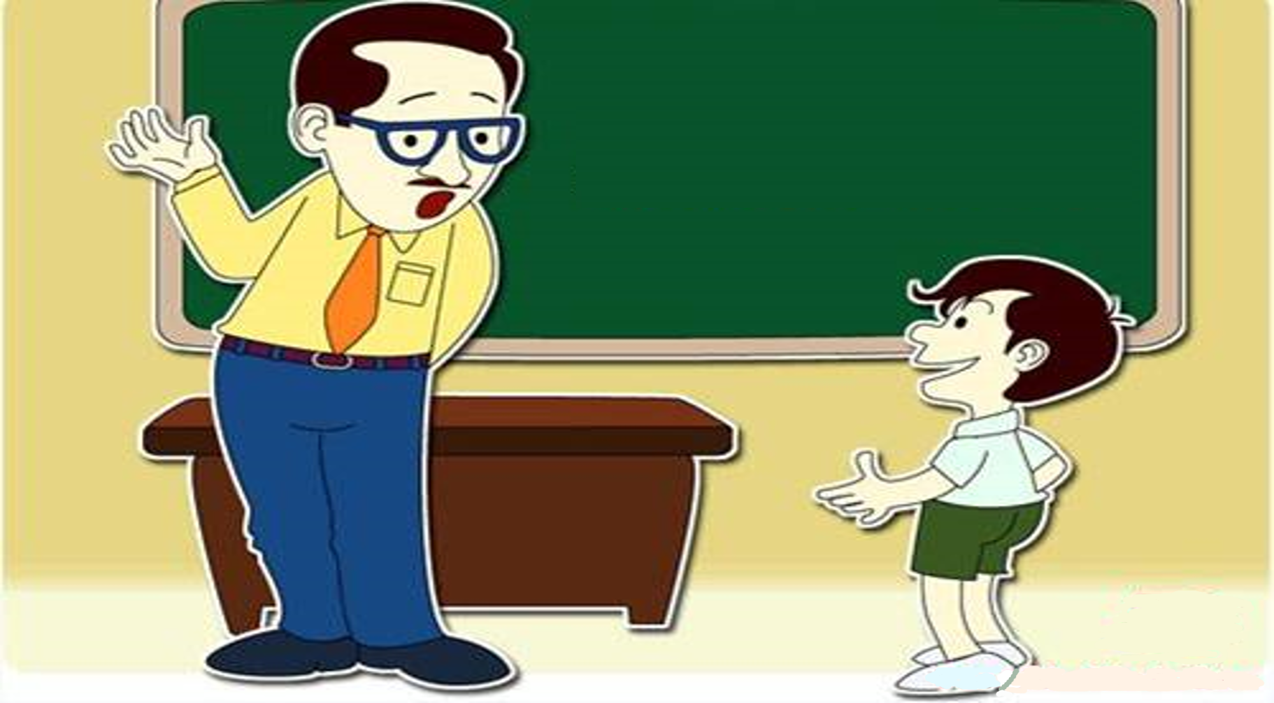
KHỞI ĐỘNG

Slide 2


ĐẠI LƯỢNG TỈ LỆ TRONG ĐỜI SỐNG
Trò chơi “ THỬ TÀI AI NHANH HƠN”
NOTES
Mỗi câu hỏi có 10 giây suy nghĩ, hết giờ học sinh giơ tay nhanh nhất sẽ giành quyền trả lời.
Mỗi câu trả lời đúng được 10 điểm.
Có 5 câu hỏi, mỗi câu hỏi có 4 đáp án: A,B,C,D.
Nhưng chỉ có 1 đáp án đúng.
Hoạt động cá nhân

Slide 3







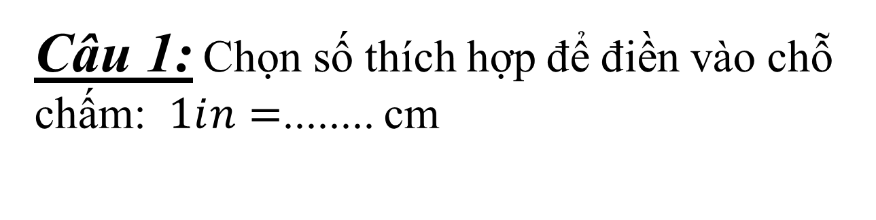



ĐẠI LƯỢNG TỈ LỆ TRONG ĐỜI SỐNG
6
3
4
1
7
9
2
10
8
5
Hết giờ
Câu 1: Chọn số thích hợp để điền vào chỗ chấm: $1ⅈn=$........ cm
A
$2$.
B
$$2,5$$
$$2,04$$
$2,54$
C
D
Tiếc quá …! Bạn chọn sai rồi!
Hoan hô . Bạn chọn đúng rồi!
Tiếc quá …! Bạn chọn sai rồi!
Tiếc quá …! Bạn chọn sai rồi!
Notes:
Đáp án D đúng

Slide 4
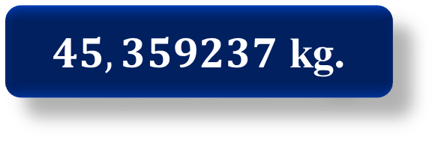
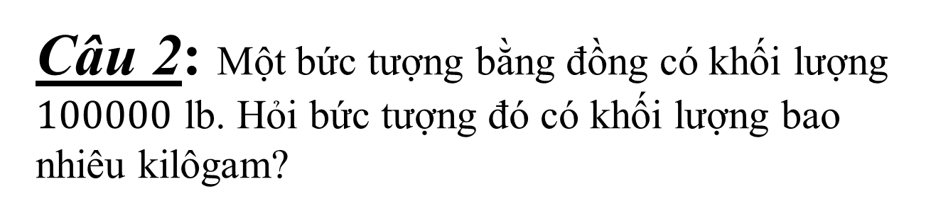
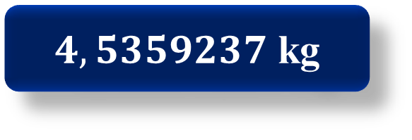
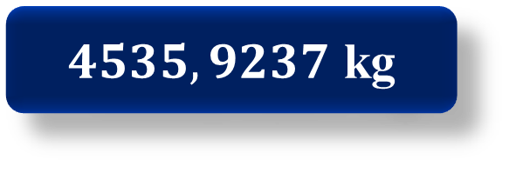

HÌNH THANG CÂN
ĐẠI LƯỢNG TỈ LỆ TRONG ĐỜI SỐNG
Câu 2: Một bức tượng bằng đồng có khối lượng $100000$ lb. Hỏi bức tượng đó có khối lượng bao nhiêu kilôgam?
6
3
4
1
7
9
2
10
8
5
Hết giờ
$45,359237$ kg.
$45359,237$ kg
A
B
C
$4535,9237$ kg
D
$4,5359237$ kg
Tiếc quá …! Bạn chọn sai rồi!
Hoan hô . Bạn chọn đúng rồi!
Tiếc quá …! Bạn chọn sai rồi!
Tiếc quá …! Bạn chọn sai rồi!
Notes:
Đáp án B đúng

Slide 5
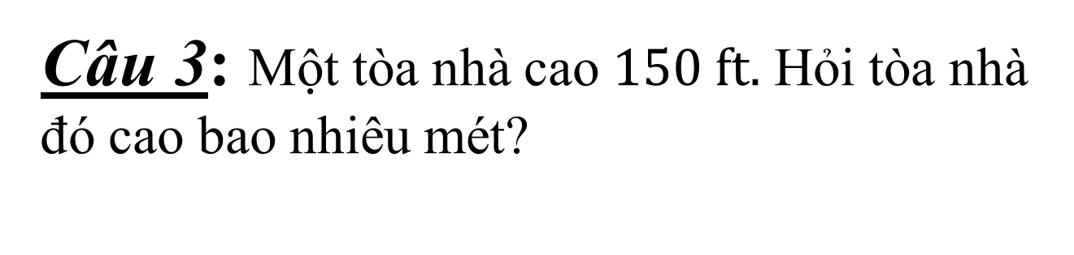
HÌNH THANG CÂN
ĐẠI LƯỢNG TỈ LỆ TRONG ĐỜI SỐNG
Câu 3: Một tòa nhà cao $150 ft.$ Hỏi tòa nhà đó cao bao nhiêu mét?
6
3
4
1
7
9
2
10
8
5
Hết giờ
A
B
C
D
Tiếc quá …! Bạn chọn sai rồi!
Hoan hô . Bạn chọn đúng rồi!
Tiếc quá …! Bạn chọn sai rồi!
Tiếc quá …! Bạn chọn sai rồi!
Notes:
Đáp án B đúng

Slide 6

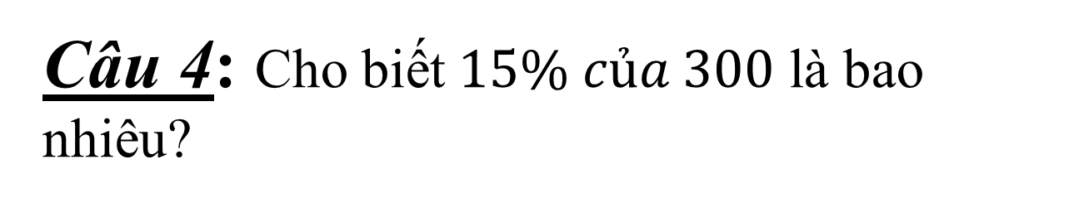
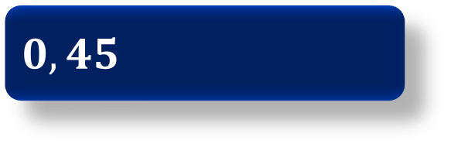


ĐẠI LƯỢNG TỈ LỆ TRONG ĐỜI SỐNG
6
Câu 4: Cho biết $15\% của 300$ là bao nhiêu?
3
4
1
7
9
2
10
8
5
Hết giờ
$$45$$
$$4,5$$
A
B
C
$$450$$
D
$$0,45$$
Tiếc quá …! Bạn chọn sai rồi!
Hoan hô . Bạn chọn đúng rồi!
Tiếc quá …! Bạn chọn sai rồi!
Tiếc quá …! Bạn chọn sai rồi!
Notes:
Đáp án B đúng

Slide 7

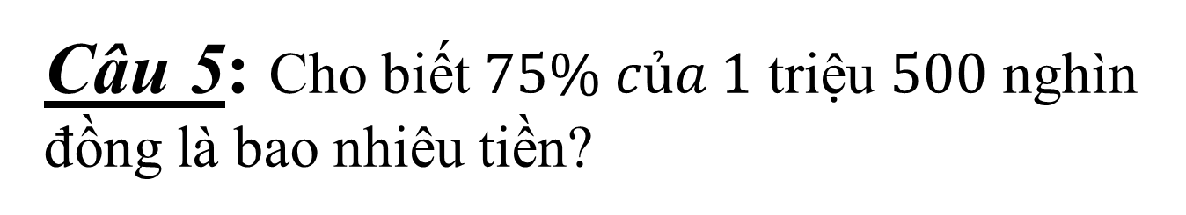
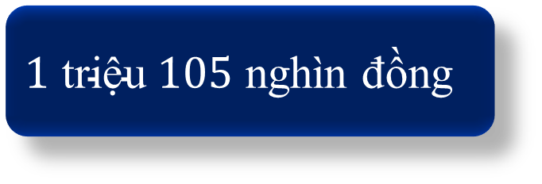

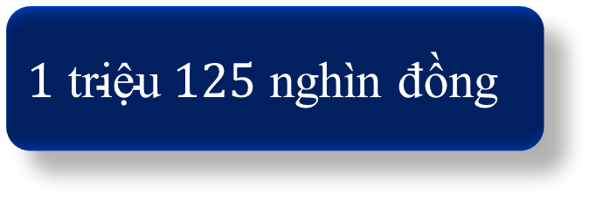
ĐẠI LƯỢNG TỈ LỆ TRONG ĐỜI SỐNG
Câu 5: Cho biết $75\% của 1$ triệu $500$ nghìn đồng là bao nhiêu tiền?
6
3
4
1
7
9
2
10
8
5
Hết giờ
$500$ nghìn đồng
$1 \text{tri}\text{ệ}\text{u} 125$ nghìn đồng
A
B
$1 \text{tri}\text{ệ}\text{u} 1$00 nghìn đồng
$1 \text{tri}\text{ệ}\text{u} 105$ nghìn đồng
C
D
Tiếc quá …! Bạn chọn sai rồi!
Hoan hô . Bạn chọn đúng rồi!
Tiếc quá …! Bạn chọn sai rồi!
Tiếc quá …! Bạn chọn sai rồi!
Notes:
Đáp án B đúng

Slide 8

Đặt vấn đề: Các em vừa nhớ lại cách đổi đơn vị đo trong hệ đo lường của Mỹ và vận dụng vào làm một số bài toán thực tế. Ngoài đơn vị đo lường, chúng ta còn gặp các đại lượng tỉ lệ trong tài chính.
Vậy đại lượng tỉ lệ trong tài chính có gì đặc biệt, chúng ta cùng tìm hiểu bài học ngày hôm nay.

Slide 9


Slide 10


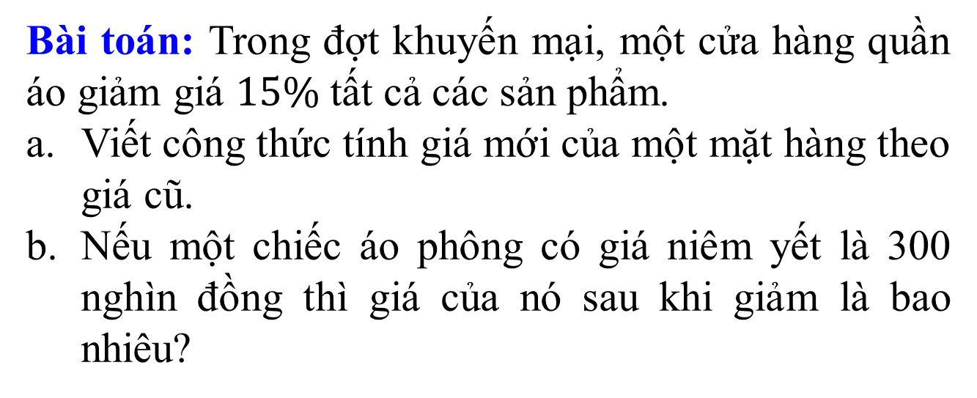
2. Đại lượng tỉ lệ trong tài chính
HĐ3 Thực hành tính toán việc tăng, giảm theo giá trị phần trăm của một mặt hàng.
Hoạt động cặp đôi đọc và làm bài toán trong 5 phút
Bài toán: Trong đợt khuyến mại, một cửa hàng quần áo giảm giá $15\%$tất cả các sản phẩm.
Viết công thức tính giá mới của một mặt hàng theo giá cũ.
Nếu một chiếc áo phông có giá niêm yết là 300 nghìn đồng thì giá của nó sau khi giảm là bao nhiêu?

Slide 11
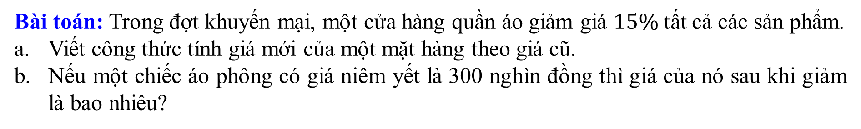
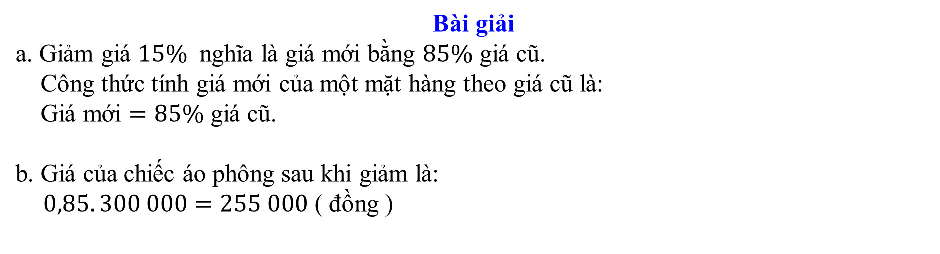
Bài toán: Trong đợt khuyến mại, một cửa hàng quần áo giảm giá $15\%$tất cả các sản phẩm.
Viết công thức tính giá mới của một mặt hàng theo giá cũ.
Nếu một chiếc áo phông có giá niêm yết là 300 nghìn đồng thì giá của nó sau khi giảm là bao nhiêu?
Nếu coi giá cũ của sản phẩm là $100\%$ thì giảm giá $15\%$ nghĩa là giá mới bằng bao nhiêu lần giá cũ?
Bài giải
a. Giảm giá $15\%$ nghĩa là giá mới bằng $85\%$ giá cũ.
Công thức tính giá mới của một mặt hàng theo giá cũ là:
Giá mới $=85\%$ giá cũ.
b. Giá của chiếc áo phông sau khi giảm là:
$0,85. 300 000=255 000$ ( đồng )

Slide 12

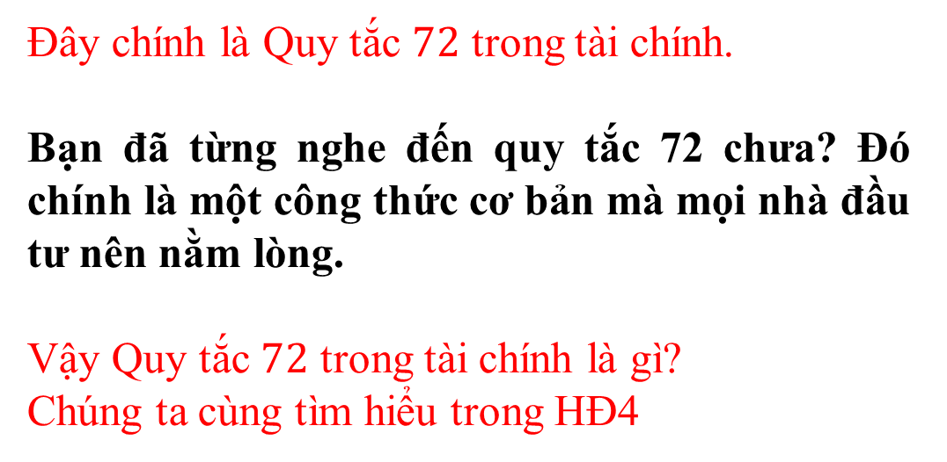
Quan sát hình ảnh sau và cho biết: Hình ảnh sau cho biết điều gì?
Đây chính là Quy tắc $72$ trong tài chính.
Bạn đã từng nghe đến quy tắc 72 chưa? Đó chính là một công thức cơ bản mà mọi nhà đầu tư nên nằm lòng.
Vậy Quy tắc $72$ trong tài chính là gì?
Chúng ta cùng tìm hiểu trong HĐ4

Slide 13
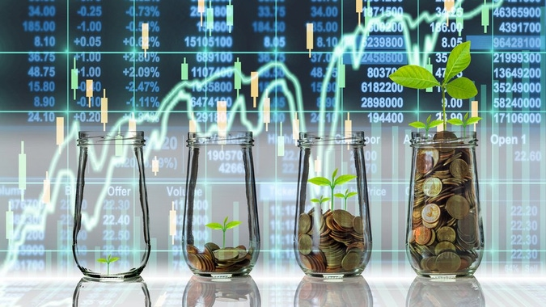
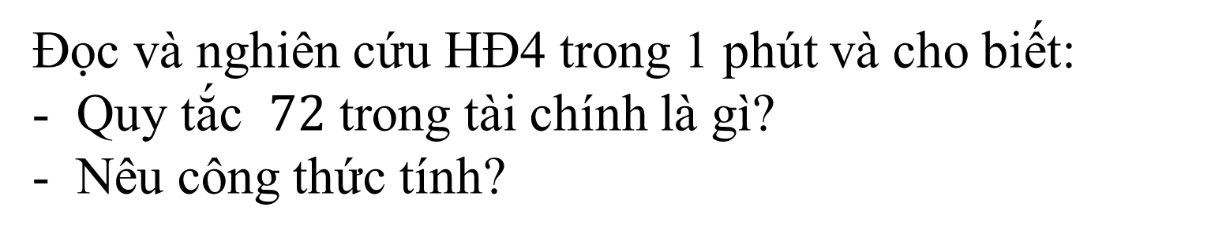
Đọc và nghiên cứu HĐ4 trong 1 phút và cho biết:
Quy tắc $72$ trong tài chính là gì?
Nêu công thức tính?

Slide 14


Quy tắc $72$ trong tài chính là quy tắc tính nhẩm dùng để ước tính khoảng thời gian cần thiết để số vốn đầu tư ban đầu có thể tăng lên gấp đôi dựa vào mức lãi suất hàng năm cố định.

Slide 15






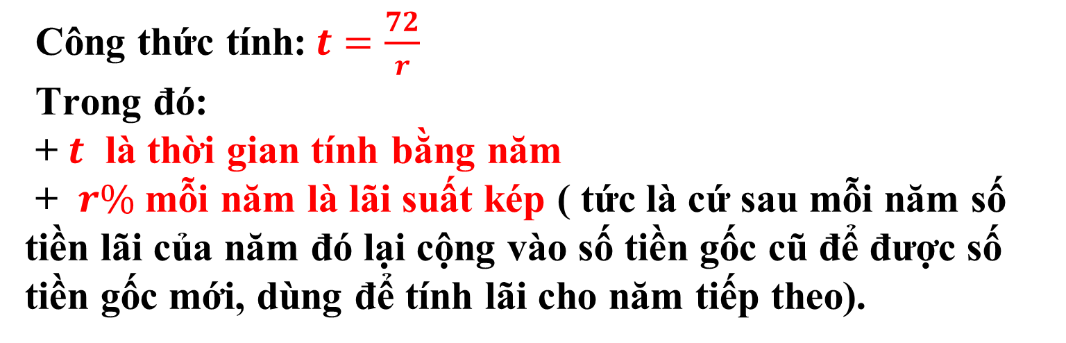
Công thức tính:$t=\frac{72}{r}$
Trong đó:
+ $t$ là thời gian tính bằng năm
+ $r\%$mỗi năm là lãi suất kép ( tức là cứ sau mỗi năm số tiền lãi của năm đó lại cộng vào số tiền gốc cũ để được số tiền gốc mới, dùng để tính lãi cho năm tiếp theo).
W

Slide 16

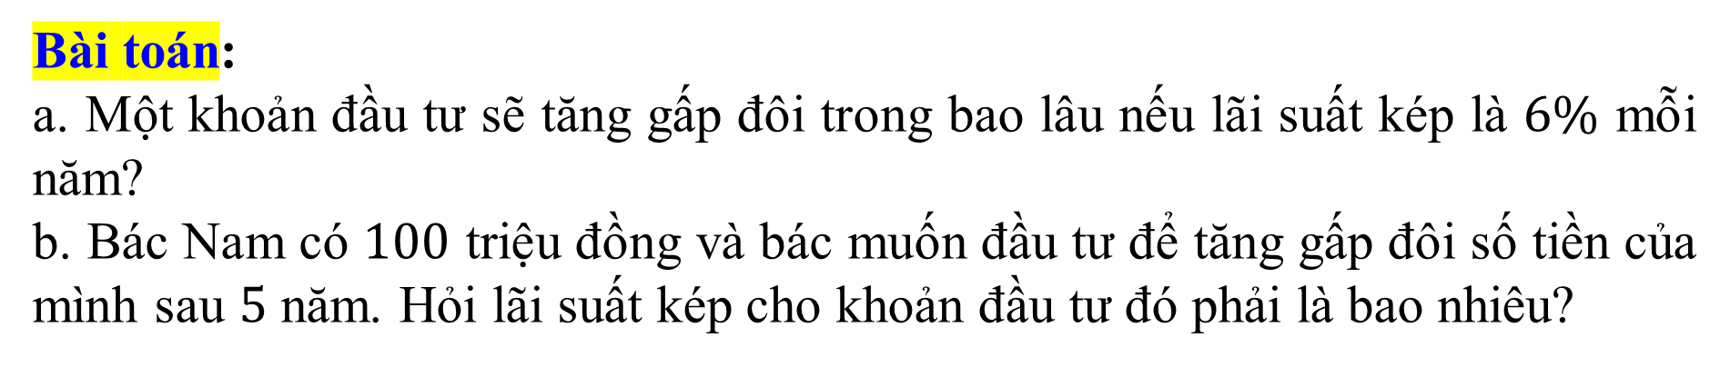
Hoạt động nhóm 4 học sinh trong 5 phút
Công thức: $t=\frac{72}{r}$
Bài toán:
a. Một khoản đầu tư sẽ tăng gấp đôi trong bao lâu nếu lãi suất kép là $6\%$ mỗi năm?
b. Bác Nam có $100$ triệu đồng và bác muốn đầu tư để tăng gấp đôi số tiền của mình sau $5$ năm. Hỏi lãi suất kép cho khoản đầu tư đó phải là bao nhiêu?

Slide 17
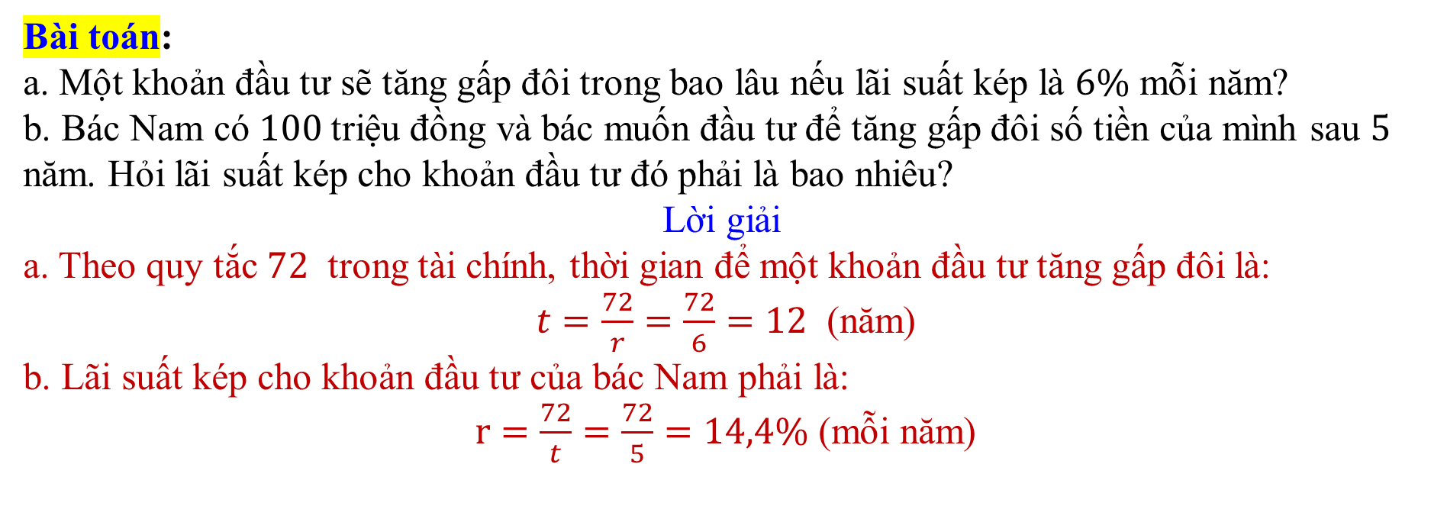
Bài toán:
a. Một khoản đầu tư sẽ tăng gấp đôi trong bao lâu nếu lãi suất kép là $6\%$ mỗi năm?
b. Bác Nam có $100$triệu đồng và bác muốn đầu tư để tăng gấp đôi số tiền của mình sau $5$ năm. Hỏi lãi suất kép cho khoản đầu tư đó phải là bao nhiêu?
Lời giải
a. Theo quy tắc $72$ trong tài chính, thời gian để một khoản đầu tư tăng gấp đôi là:
$t=\frac{72}{r}=\frac{72}{6}=12$ (năm)
b. Lãi suất kép cho khoản đầu tư của bác Nam phải là:
$r=\frac{72}{t}=\frac{72}{5}=14,4\%$ (mỗi năm)

Slide 19
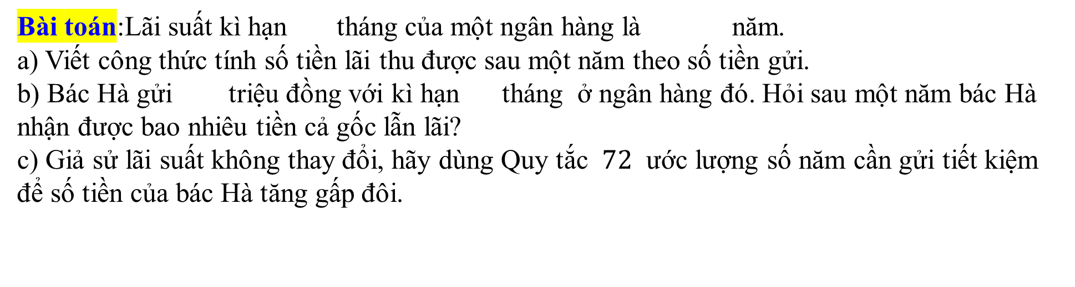

Hoạt động nhóm 4 học sinh trong 5 phút
Công thức: $t=\frac{72}{r}$
Bài toán:Lãi suất kì hạn tháng của một ngân hàng là năm.
a) Viết công thức tính số tiền lãi thu được sau một năm theo số tiền gửi.
b) Bác Hà gửi triệu đồng với kì hạn tháng ở ngân hàng đó. Hỏi sau một năm bác Hà nhận được bao nhiêu tiền cả gốc lẫn lãi?
c) Giả sử lãi suất không thay đổi, hãy dùng Quy tắc $72$ ước lượng số năm cần gửi tiết kiệm để số tiền của bác Hà tăng gấp đôi.

Slide 20

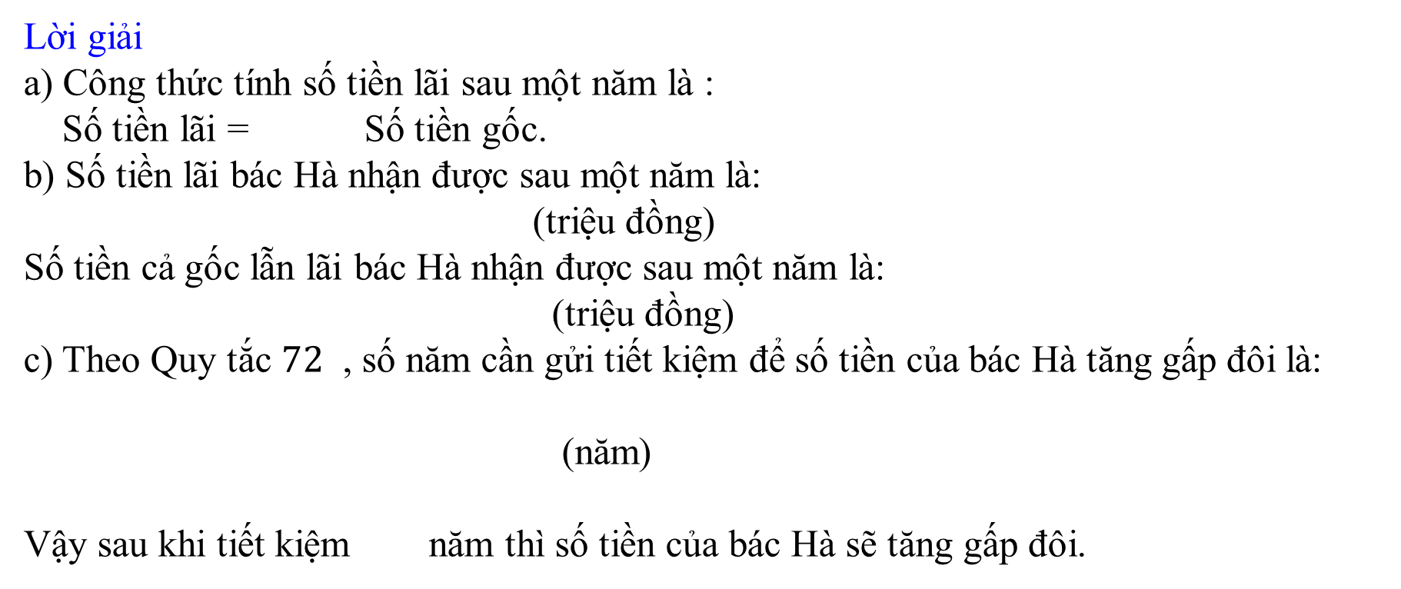
Vận dụng 2
Công thức: $t=\frac{72}{r}$
Lời giải
a) Công thức tính số tiền lãi sau một năm là :
Số tiền lãi = Số tiền gốc.
b) Số tiền lãi bác Hà nhận được sau một năm là:
(triệu đồng)
Số tiền cả gốc lẫn lãi bác Hà nhận được sau một năm là:
(triệu đồng)
c) Theo Quy tắc $72$ , số năm cần gửi tiết kiệm để số tiền của bác Hà tăng gấp đôi là:
(năm)
Vậy sau khi tiết kiệm năm thì số tiền của bác Hà sẽ tăng gấp đôi.

Slide 22
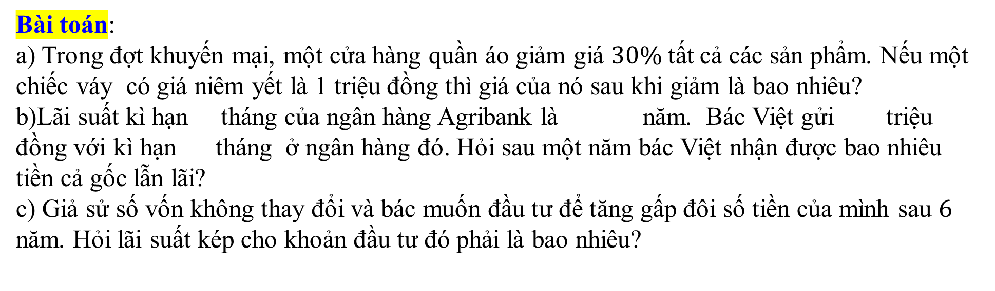
Vận dụng
Hoạt động nhóm 4 học sinh trong 5 phút
Công thức: $t=\frac{72}{r}$
Bài toán:
a) Trong đợt khuyến mại, một cửa hàng quần áo giảm giá $30\%$tất cả các sản phẩm. Nếu một chiếc váy có giá niêm yết là 1 triệu đồng thì giá của nó sau khi giảm là bao nhiêu?
b)Lãi suất kì hạn tháng của ngân hàng Agribank là năm. Bác Việt gửi triệu đồng với kì hạn tháng ở ngân hàng đó. Hỏi sau một năm bác Việt nhận được bao nhiêu tiền cả gốc lẫn lãi?
c) Giả sử số vốn không thay đổi và bác muốn đầu tư để tăng gấp đôi số tiền của mình sau $6$ năm. Hỏi lãi suất kép cho khoản đầu tư đó phải là bao nhiêu?

Slide 23
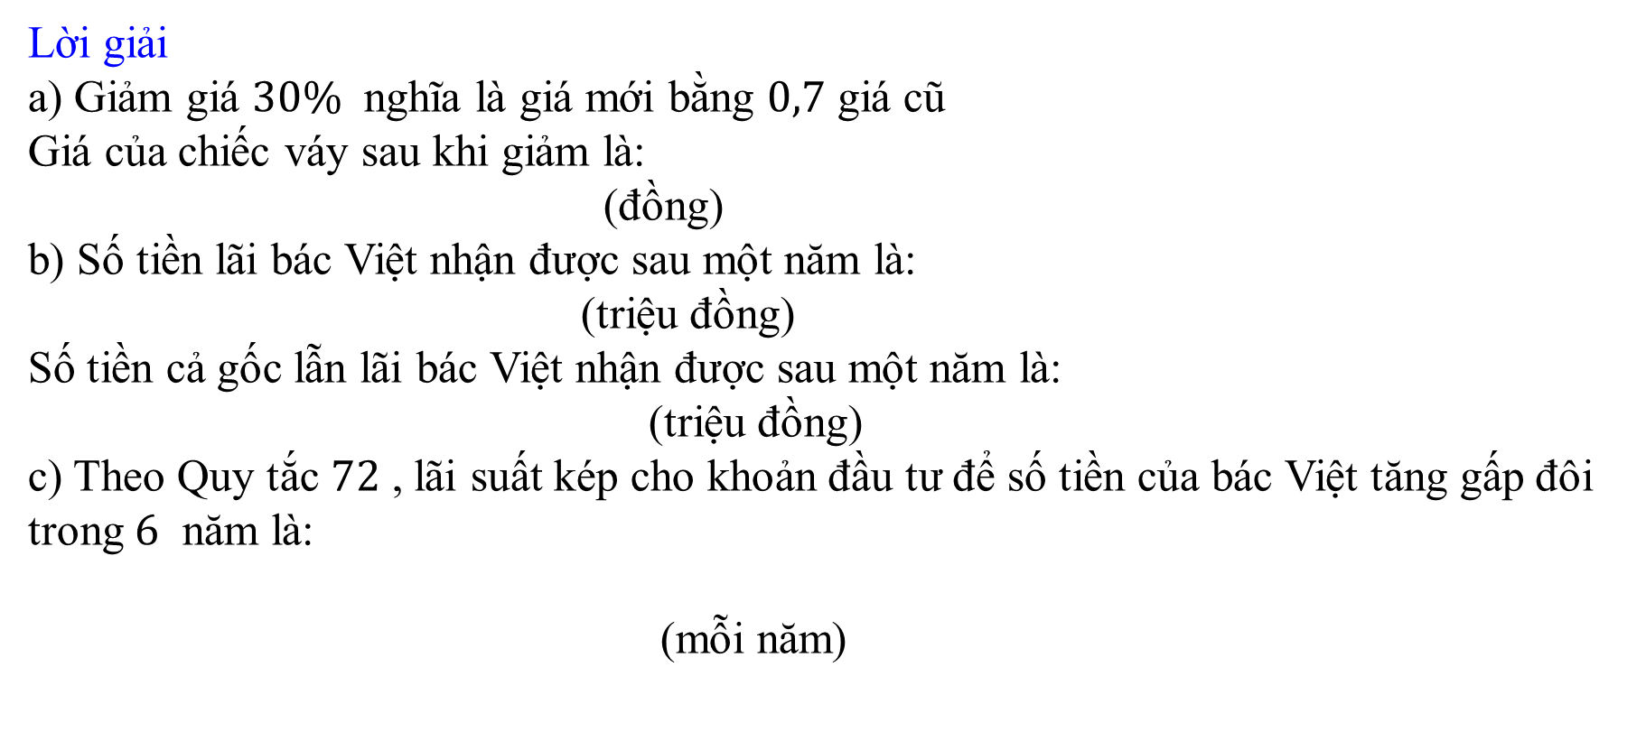
Vận dụng
Công thức: $t=\frac{72}{r}$
Lời giải
a) Giảm giá $30\%$ nghĩa là giá mới bằng $0,7$ giá cũ
Giá của chiếc váy sau khi giảm là:
(đồng)
b) Số tiền lãi bác Việt nhận được sau một năm là:
(triệu đồng)
Số tiền cả gốc lẫn lãi bác Việt nhận được sau một năm là:
(triệu đồng)
c) Theo Quy tắc $72$ , lãi suất kép cho khoản đầu tư để số tiền của bác Việt tăng gấp đôi trong $6$ năm là:
(mỗi năm)

Slide 24
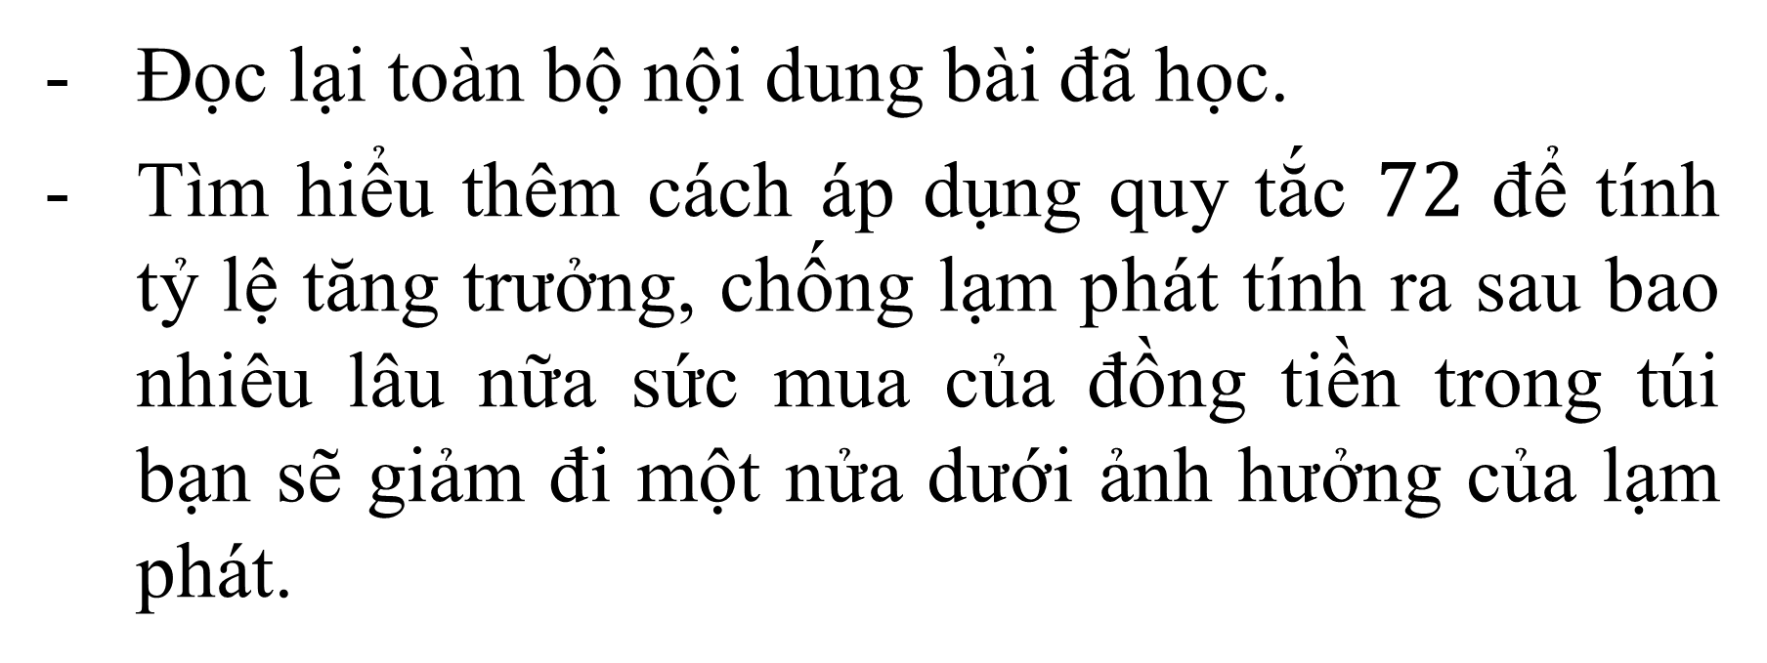
Hướng dẫn tự học ở nhà
Đọc lại toàn bộ nội dung bài đã học.
Tìm hiểu thêm cách áp dụng quy tắc $72$ để tính tỷ lệ tăng trưởng, chống lạm phát tính ra sau bao nhiêu lâu nữa sức mua của đồng tiền trong túi bạn sẽ giảm đi một nửa dưới ảnh hưởng của lạm phát.

